Slide 2
স্বাগতম

Slide 3
পরিচিতি
নূরুল্লাহ
সহকারী শিক্ষক (আইসিটি )
সাইটুটা হোছাইনিয়া দাখিল মাদ্রাসা
করিমগঞ্জ –কিশোরগঞ্জ ।
বিষয়-তথ্য ও যোগাযোগ প্রযুক্তি
শ্রেণি-অষ্টম
অধ্যায়-২য়
সময়-৫৫ মিনিট

Slide 5
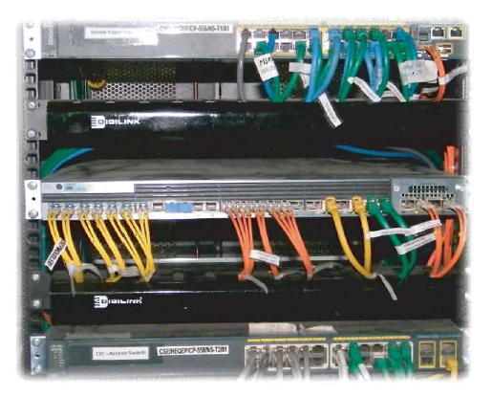
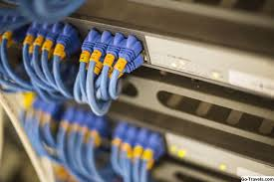

Slide 6
কম্পিউটার নেটওয়ার্ক

Slide 7
এই পাঠ শেষে শিক্ষার্থীরা ...........................
কম্পিউটার নেটওয়ার্কের ধারণা ব্যাখ্যা করতে পারবে ।
নেটওয়ার্ক-সংশ্লিষ্ট বিভিন্ন যন্ত্রপাতির কাজ বিশ্লেষন করতে পারবে।

Slide 8
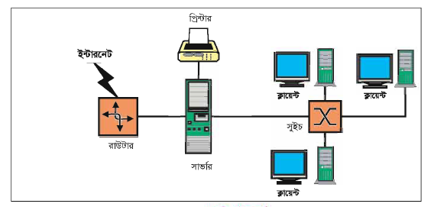
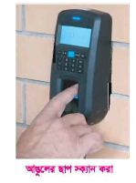
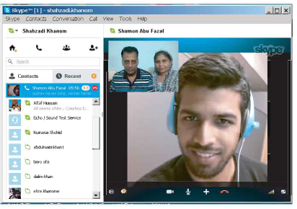
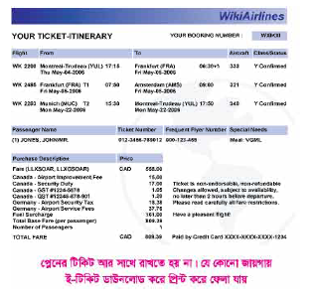
কম্পিউটার নেটওয়ার্কের ব্যাবহার

Slide 9
নেটওয়ার্কের শ্রেণি বিভাগ
**PAN ( Personal Area Network )
** LAN (Local Area Network )
** MAN ( Metropolitan Area Network )
** WAN ( Wide Area Network )

Slide 10
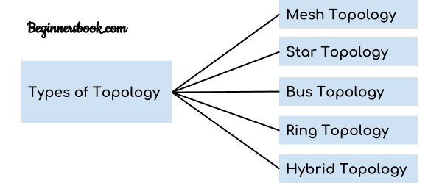

Slide 11
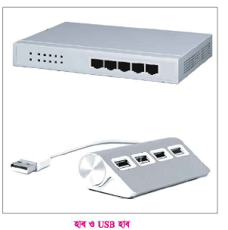
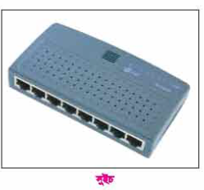
নেটওয়ার্ক-সংশ্লিষ্ট বিভিন্ন যন্ত্রপাতি

Slide 12
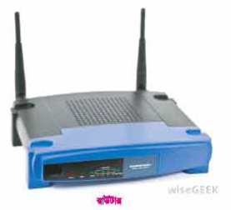
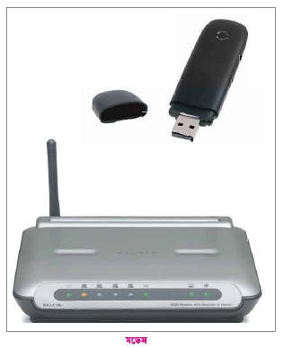
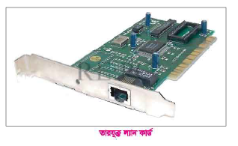

Slide 13
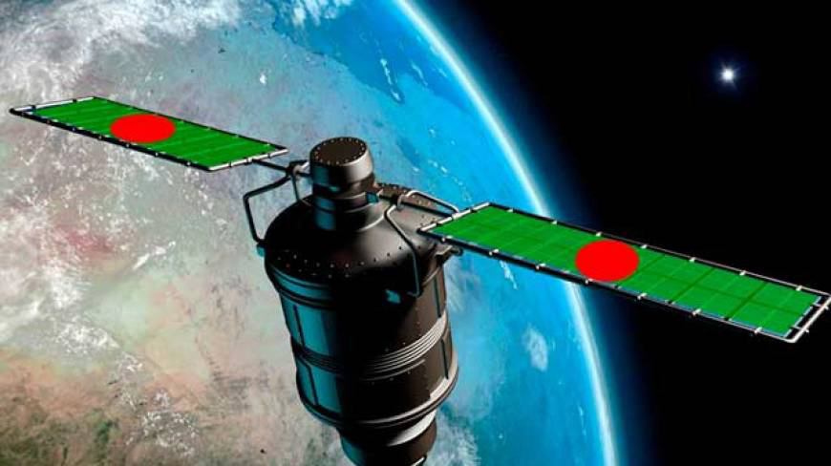
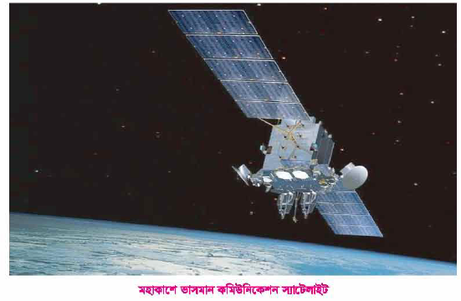

Slide 14
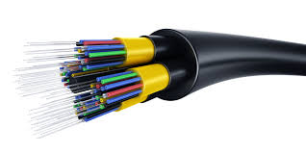
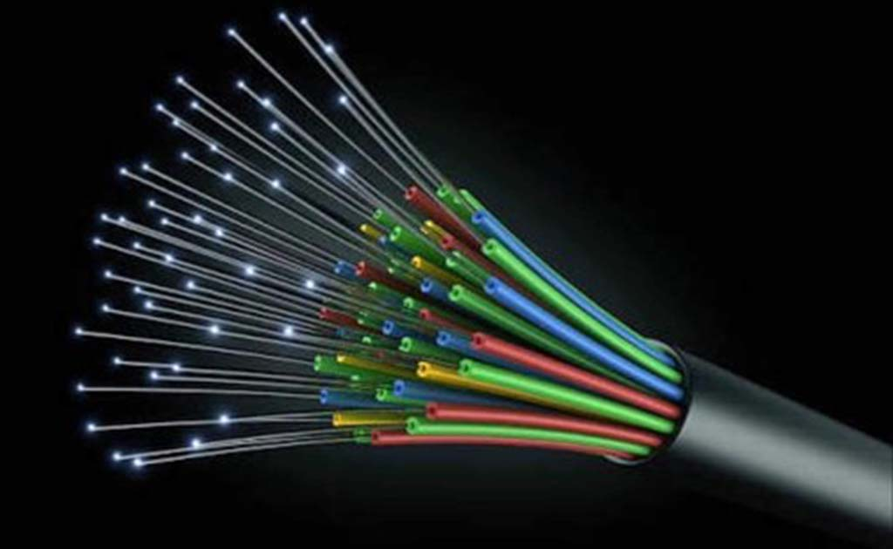
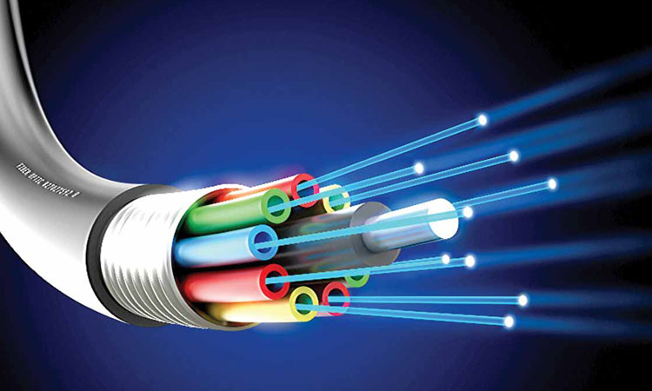
অপটিক্যাল ফাইবার

Slide 15
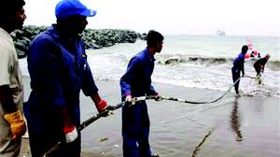
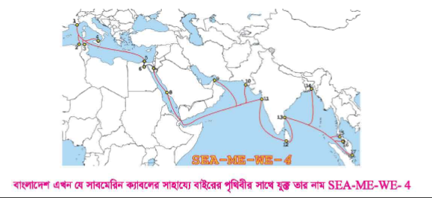
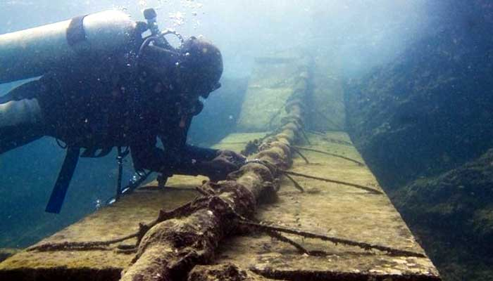

Slide 16
একক কাজ
টপোলজির প্রকারগুলোর বৈশিষ্ট্য লেখ ।

Slide 17
দলগত কাজ
দল (ক)-টপলজির উপর পোস্টার তৈরি কর ।
দল (খ)- কম্পিউটার নেটওয়ার্ক ব্যাবহারে কী কী সুবিধা পাওয়া যেতে পারে তার একটি তালিকা পস্তত কর ।

Slide 18
মূল্যায়ন
১ নেটওয়ার্ক কি ?
২ কম্পিউটার নেটওয়ার্ক কত প্রকার ও কি কি ?
৩ নেটওয়ার্ক-সংশ্লিষ্ট কি কি যন্ত্রপাতি আছে ?

Slide 19
বাড়ীর কাজ
রাউটারের কাজ করার পদ্ধতি বর্ণনা কর ।

Slide 20
ধন্যবাদ

